Slide 1
碎片整理优化方案
朱家桢
2023 年 9 月
Notes:
各位领导老师，大家好，我是来自天翼云科技有限公司天机实验室的冯存光，今天我们团队给大家分享的是面向数据中心算效提升和节能减排的智能资源调度平台。

Slide 2
目 录
Con t en t s
1
背景
2
碎片整理1.0和2.0
3
Balcon
4
碎片整理3.0
5
持续改进
Notes:
接下来，我会从背景、价值成果、技术及创新性、可复制与可推广性以及团队实力与自主研发五个方面进行讲解。30s
先讲一下背景

Slide 3
背景
迁出至
目的宿主机
New
闲置内存
闲置内存
操作步骤：
确定目标flavor
选择宿主机A
选择宿主机A上虚机组合
选择迁移目的宿主机
顺序迁移虚机，腾出空间，新增flavor
VM3
碎片整理
VM2
VM3虚机迁移
VM1
CPU
内存
CPU
内存
Notes:
首先是宏观背景，双碳战略是我国的既定战略和向世界做出的庄严承诺。去年国务院九部委发文《科技支撑碳达峰碳中和实施方案》，要求发展数据中心节能降耗技术，推进数据中心优化升级。中国电信集团也有自己的承诺。作为云计算的国家队，更应在国家的重大战略决策中积极履行和实施自己的行动计划。80s

Slide 4
目 录
Con t en t s
1
背景
2
碎片整理1.0和2.0
3
Balcon
4
碎片整理3.0
5
持续改进
Notes:
接下来，我会从背景、价值成果、技术及创新性、可复制与可推广性以及团队实力与自主研发五个方面进行讲解。30s
先讲一下背景

Slide 5
碎片整理1.0：填充+新增
核心思想：填充后，通过迁移操作使得宿主机上能多开一台flavor
需求资源
宿主机权重w
所需资源越少w越小
宿主机排序
B、C、A
New
操作步骤：
确定目标flavor
宿主机填充flavor
计算剩余资源
计算宿主机新开一个flavor的需求资源
根据需求资源，宿主机排序
依次进行碎片整理
VM3
VM2
VM1
CPU
Mem
CPU
Mem
CPU
Mem
宿主机A
宿主机B
宿主机C
Notes:
首先是宏观背景，双碳战略是我国的既定战略和向世界做出的庄严承诺。去年国务院九部委发文《科技支撑碳达峰碳中和实施方案》，要求发展数据中心节能降耗技术，推进数据中心优化升级。中国电信集团也有自己的承诺。作为云计算的国家队，更应在国家的重大战略决策中积极履行和实施自己的行动计划。80s

Slide 6
碎片整理1.0：
核心思想：填充后，通过迁移操作使得宿主机上能多开一台flavor
超过宿主机 剩余资源
New
操作步骤：
确定宿主机B进行碎片整理
宿主机B上迁出虚机组合
虚机排序形成最大堆
逆序选择目标宿主机
计算剩余资源能否覆盖
VM3
VM2
VM1
CPU
Mem
CPU
Mem
CPU
Mem
宿主机A
宿主机B
宿主机C
Notes:
首先是宏观背景，双碳战略是我国的既定战略和向世界做出的庄严承诺。去年国务院九部委发文《科技支撑碳达峰碳中和实施方案》，要求发展数据中心节能降耗技术，推进数据中心优化升级。中国电信集团也有自己的承诺。作为云计算的国家队，更应在国家的重大战略决策中积极履行和实施自己的行动计划。80s

Slide 7
碎片整理1.0：
核心思想：填充后，通过迁移操作使得宿主机上能多开一台flavor
New
操作步骤：
确定宿主机C进行碎片整理
宿主机C上虚机组合
虚机排序形成最大堆
逆序选择目标宿主机
计算剩余资源能否覆盖
VM3
VM2
VM1
CPU
Mem
CPU
Mem
CPU
Mem
宿主机A
宿主机B
宿主机C
Notes:
首先是宏观背景，双碳战略是我国的既定战略和向世界做出的庄严承诺。去年国务院九部委发文《科技支撑碳达峰碳中和实施方案》，要求发展数据中心节能降耗技术，推进数据中心优化升级。中国电信集团也有自己的承诺。作为云计算的国家队，更应在国家的重大战略决策中积极履行和实施自己的行动计划。80s

Slide 8
碎片整理1.0：
虚机组合
宿主机虚机列表
计算虚机得分（cpu和mem）
虚机排序
双指针虚机选择，满足宿主机需求资源
Flavor：4C8G
需求资源：3C6G
1C1G
2C2G
4C8G
8C16G
8C16G
CPU
Mem
1C1G
1C2G
2C2G
3C3G
4C8G
宿主机B
Notes:
首先是宏观背景，双碳战略是我国的既定战略和向世界做出的庄严承诺。去年国务院九部委发文《科技支撑碳达峰碳中和实施方案》，要求发展数据中心节能降耗技术，推进数据中心优化升级。中国电信集团也有自己的承诺。作为云计算的国家队，更应在国家的重大战略决策中积极履行和实施自己的行动计划。80s

Slide 9
碎片整理2.0：numa架构
宿主机容量：128C200G
虚机规格 ：8C16G
宿主机numa数目：4
虚机numa数目 ：2
操作步骤：
确定目标flavor
宿主机填充flavor(模拟gostack填充，选择numa)
计算剩余资源
根据剩余资源，宿主机排序（不考虑numa）
选择宿主机，依次碎片整理
计算宿主机各numa新开一个flavor的需求资源
Numa排序，宿主机选择f个numa：
numa粒度的剩余资源，计算权重排序。计算方式同宿主机
根据numa资源虚机排序：
去除不在f numa上的虚机，虚机排序
排序第一维度：虚机平均每个numa的占用资源
排序第二维度：虚机占用资源向量 与 宿主机需求向量之间的cos相似度
numa维度
Notes:
首先是宏观背景，双碳战略是我国的既定战略和向世界做出的庄严承诺。去年国务院九部委发文《科技支撑碳达峰碳中和实施方案》，要求发展数据中心节能降耗技术，推进数据中心优化升级。中国电信集团也有自己的承诺。作为云计算的国家队，更应在国家的重大战略决策中积极履行和实施自己的行动计划。80s

Slide 10
碎片整理2.0：根据numa资源选择虚机组合
操作步骤：
选择虚机
双指针选择
逆序选择目标宿主机
确定目标宿主机numa节点：
宿主机numa节点剩余资源与flavor资源的欧式距离
12. 计算剩余资源能否覆盖（满足资源numa数目）
Notes:
首先是宏观背景，双碳战略是我国的既定战略和向世界做出的庄严承诺。去年国务院九部委发文《科技支撑碳达峰碳中和实施方案》，要求发展数据中心节能降耗技术，推进数据中心优化升级。中国电信集团也有自己的承诺。作为云计算的国家队，更应在国家的重大战略决策中积极履行和实施自己的行动计划。80s

Slide 11
目 录
Con t en t s
1
背景
2
碎片整理1.0和2.0
3
Balcon
4
碎片整理3.0
5
持续改进
Notes:
接下来，我会从背景、价值成果、技术及创新性、可复制与可推广性以及团队实力与自主研发五个方面进行讲解。30s
先讲一下背景

Slide 12
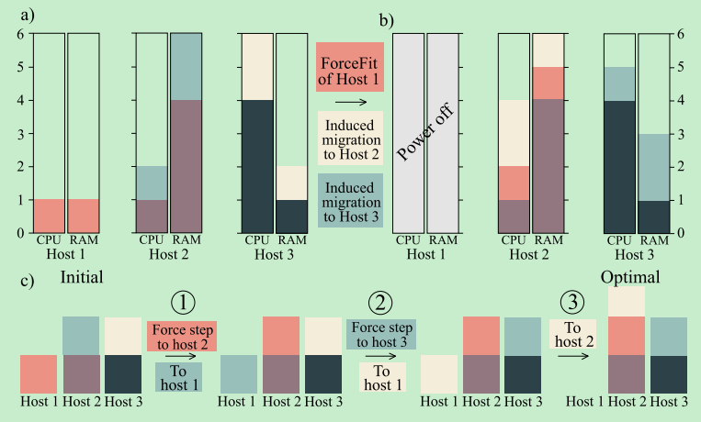
BalCon
Gudkov A, Popov P, Romanov S. BalCon—resource balancing algorithm for VM consolidation[J]. Future Generation Computer Systems, 2023, 147: 265-274.
Notes:
首先是宏观背景，双碳战略是我国的既定战略和向世界做出的庄严承诺。去年国务院九部委发文《科技支撑碳达峰碳中和实施方案》，要求发展数据中心节能降耗技术，推进数据中心优化升级。中国电信集团也有自己的承诺。作为云计算的国家队，更应在国家的重大战略决策中积极履行和实施自己的行动计划。80s

Slide 13
目 录
Con t en t s
1
背景
2
碎片整理1.0和2.0
3
Balcon
4
碎片整理3.0
5
模拟数据对比
Notes:
接下来，我会从背景、价值成果、技术及创新性、可复制与可推广性以及团队实力与自主研发五个方面进行讲解。30s
先讲一下背景

Slide 14
碎片整理3.0
Notes:
首先是宏观背景，双碳战略是我国的既定战略和向世界做出的庄严承诺。去年国务院九部委发文《科技支撑碳达峰碳中和实施方案》，要求发展数据中心节能降耗技术，推进数据中心优化升级。中国电信集团也有自己的承诺。作为云计算的国家队，更应在国家的重大战略决策中积极履行和实施自己的行动计划。80s

